Slide 1
Konsep Gas Ideal
Chap.2 Hougen-Watson
Chap. 7 Himmelblau

Slide 2
Hukum gas ideal
PV = nRT
P : tekanan gas [=]bar,kPa,psia
V : volume [=]L, m3,cuft
n : mol [=] kmol,lbmol
T : suhu [=] K, R
R : konstanta gas ideal
R = 8,314 kJ/kmol.K
= 8,314 kPa.m3/kmol.K
= 0,08314 bar.m3/kmol.K
= 1,9859 Btu/mol.R
= 10,7316 psia.cuft/lbmol.R
= 1545,37 ft.lbf/lbmol.R
= 0,08205 L.atm/mol.K

Slide 3
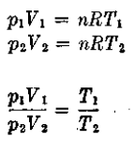
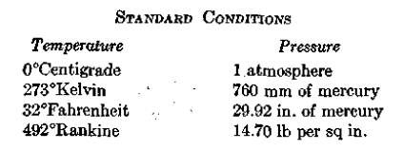
Pada kondisi standar (0°C, 1 atm) :

Slide 4
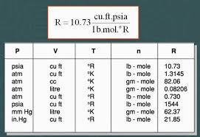

Slide 5
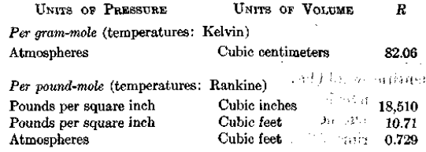

Slide 6
Densitas gas ideal
Densitas gas dinyatakan sebagai berat gas dalam volume 1 L.
Pada kondisi standar, densitas udara = 1,293 g/L = 0,0807 lb/cuft.

Slide 7
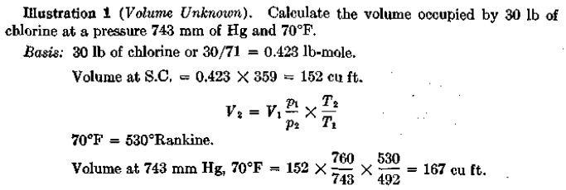
Contoh-contoh dari Hougen-Watson :

Slide 9
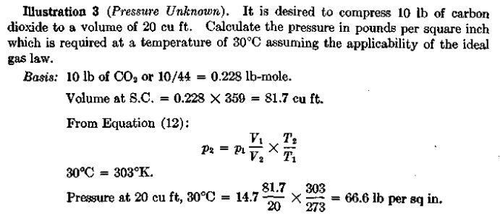

Slide 10
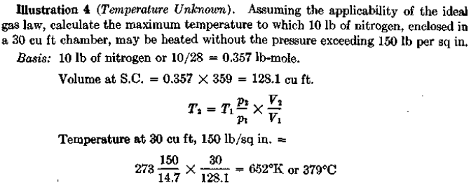

Slide 11
Hukum Dalton : tekanan total suatu campuran gas sama dengan jumlah tekanan parsial masing-masing komponen gas

Slide 12
Hukum Amagat : volume total yang ditempati suatu campuran gas sama dengan jumlah volume masing-masing komponen gas murni

Slide 13
Hukum gas ideal dapat diterapkan untuk masing-masing komponen gas dalam suatu campuran :
$$p_{A }=tekanan uap murni komponen A$$
$$n_{A} =mol komponen A$$
V = volume total campuran gas

Slide 14
Fraksi mol komponen A

Slide 15
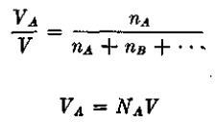

Slide 16
Kerjakan :

Slide 17
Kerjakan :

Slide 18
Kerjakan :

Slide 19
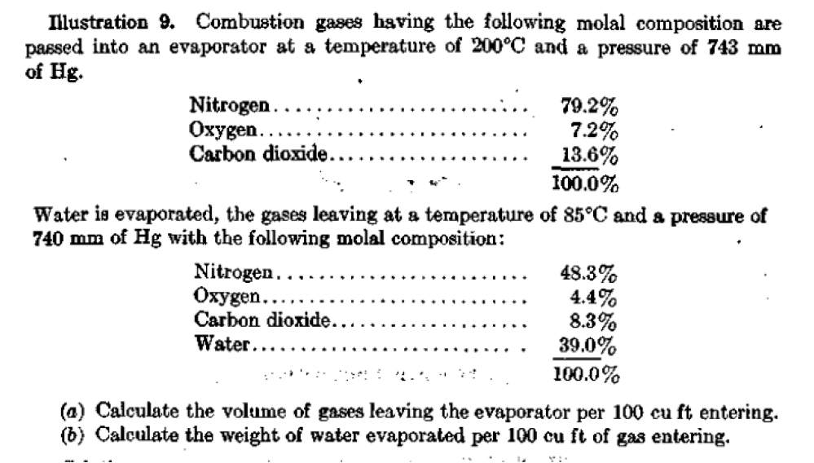
Kerjakan :

Slide 20
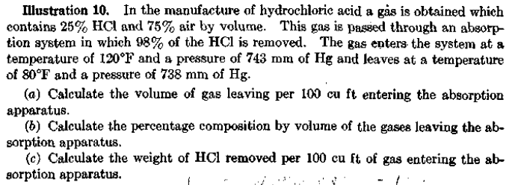
Kerjakan :

Slide 21
Kerjakan :

Slide 22
Latihan Soal kelompok
Buatlah kelompok yang terdiri atas 3 mahasiswa. Kerjakan salah satu soal dalam Problems chap. 2 Hougen-Watson.

